Slide 1
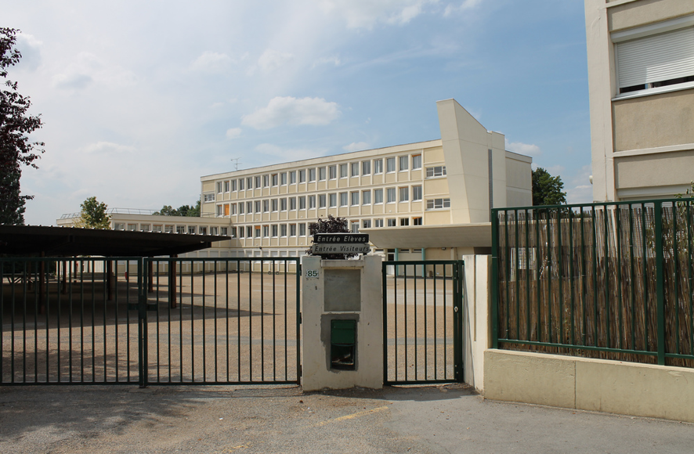
Classes expérimentales évaluation par compétences 5ème LV1 Anglais
Réunion parents-professeurs
Collège Le Racinay
RAMBOUILLET
17 septembre 2012

Slide 2
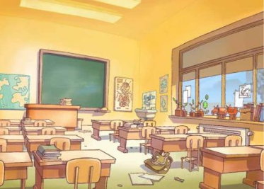
Informations diverses
Quand?
Année 2012/2013
Qui?
Tous les élèves de
5ème du collège Le Racinay.
Uniquement en anglais Lv1 pour l’instant.

Slide 3
Textes officiels
Socle Commun
Palier 2
Compétence 2:
Pratique d’une langue étrangère

Slide 4
CECRL mis en place depuis 2000 par le Conseil de l’Europe
>> nouvelle façon d’enseigner les langues à l’échelle européenne
CECRL
(Eduscol)

Slide 5
Niveaux à atteindre
Fin primaire >> niveau A1
6ème >> de A1 à A1+
5ème >> de A1+ à A2
4ème >> de A2 à A2+
3ème >> de A2+ à B1
Niveau à atteindre en fin de 5ème: Niveau A2
(niveau minimum exigible pour le DNB)

Slide 6
Conformément au CECRL (Cadre Européen Commun de Référence pour les Langues) ,
5 activités langagières sont à développer
→compréhension écrite
→ expression écrite
→ compréhension de l’oral
→ expression orale en continu
→ expression orale en interaction
ECRIT
ORAL

Slide 7
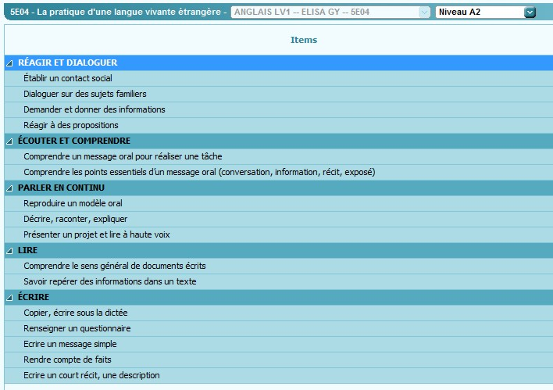
en compétences.

Slide 8
Entrainement dans les 5 AL
Evaluation dans les 5 AL
>> Report sur leur Passeport Elève
Validation niveau A2 : en fin d’année de 5ème

Slide 9
ORIGINES DU PROJET ?
Constat de départ: incohérence de plusieurs systèmes en parallèle :
niveau A2 à atteindre en fin de 5ème mais validé en fin de 3ème
//
système de notation chiffrée pas toujours en cohérence avec les compétences

Slide 10
POUR QUOI FAIRE?
Faire évoluer, harmoniser les pratiques en matière d’évaluation des connaissances et des compétences des élèves en s’appuyant sur les textes officiels, dans le respect complet des programmes,
Prendre en compte l’hétérogénité grandissante des élèves; tous n’avancent pas au même rythme,
Pour redonner du sens aux apprentissages disciplinaires : on apprend des savoirs pour les utiliser dans des compétences,

Slide 11
Pour changer le regard des élèves, des parents sur les apprentissages : rendre les élèves acteurs de leur scolarité, les responsabiliser, les impliquer dans leur travail (notion d’objectifs et de buts à atteindre) ,
Pour changer le regard des élèves, des parents, de l’institution sur l’évaluation afin de dédramatiser l’erreur et valoriser la réussite (montrer non pas ce que l’élève ne sait pas faire mais ce qu’il sait faire)
>> L’évaluation devient avant tout formative et l’évaluation devient moins anxiogène.

Slide 12
BUT :
Mettre les élèves en situation de réussite, créer une dynamique de progrès
car réussite = motivation
et motivation = estime de soi
Réussite individuelle: l’important n’est pas de se situer par rapport aux autres mais de connaître son niveau réel par rapport aux objectifs d’apprentissage
>> pas de compétitivité entre élèves , un bilan individuel

Slide 13
COMMENT?
Enseignants: étiquetage sur les évaluations de l’activité langagière et des compétences travaillées
Système avec 4 niveaux
1= acquis
2= en cours d’acquisition
3= début d’acquisition
4= non acquis

Slide 14
Suivi élèves: report des résultats sur le Passeport Elève (document de référence)

Slide 15
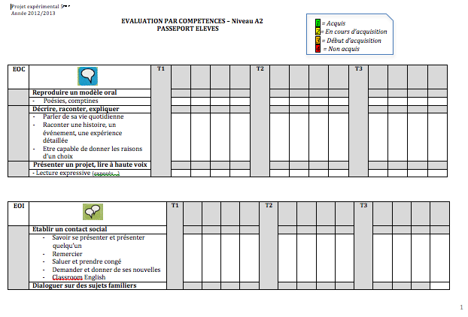

Slide 18
Suivi parents: saisie dans Pronote
Tutoriel en ligne

Slide 19
REMEDIATION
ATP 5ème au 2nd trimestre pour retravailler une compétence non acquise
Avantage: possibilités de retravailler des compétences non acquises en 4ème et en 3ème pour obtention du niveau A2 au DNB.

Slide 20
Informations utiles
Sur le site du collège rubrique 5ème expérimentale
>> lettre explicative de rentrée
>> Passeport élèves
>> Tutoriel Pronote
>> Diaporama

Slide 21
Sur Pronote
Auprès du professeur d’anglais de votre enfant

